Slide 1
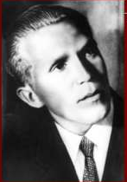
Герой Советского Союза
Кузнецов Николай Иванович
1911-1944

Slide 2
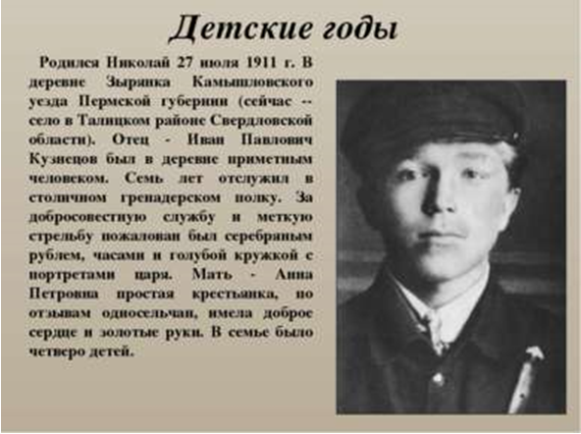

Slide 3
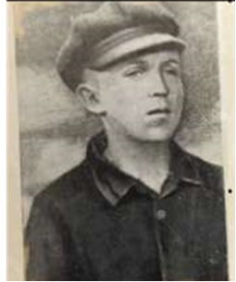
Юношеские годы Николая Окончив школу, поступил в техникум, а затем в заочный Индустриальный институт. Неподалеку от деревни, где рос Коля Кузнецов, находилась немецкая колония. Здесь у мальчика были друзья-ровесники. Общаясь с ними, Николай начал осваивать немецкий язык, ему это давалось легко. Надо отметить, что у Кузнецова был талант прирожденного лингвиста. Для углубленного изучения немецкого языка Кузнецов поступил на заочные курсы иностранных языков, блестяще закончил их, и диплом инженера защищал на немецком языке. Кузнецов знал не только немецкий язык, его интересовали быт и культура этого народа, особенности характера и традиции. Как все это пригодилось ему потом в партизанском отряде!

Slide 4
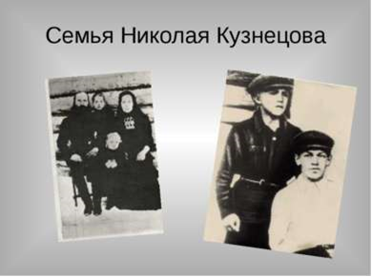

Slide 5
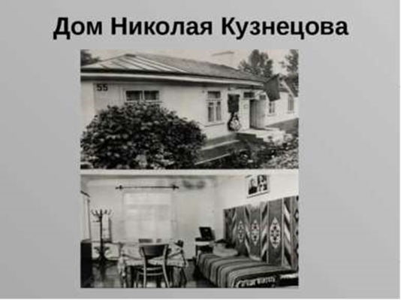

Slide 6
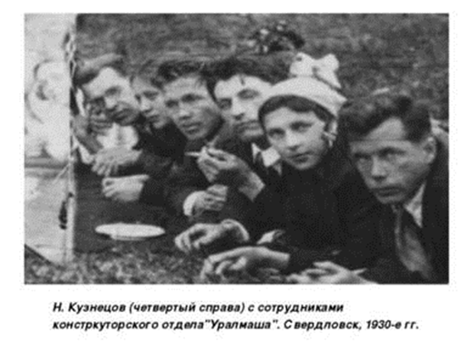

Slide 7
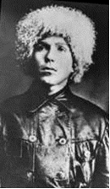
Трудные годы Страна вступила в трудную полосу, вошедшую в историю под названием "ежовщина". Волна репрессий не обошла стороной и Николая Кузнецова. Он тоже был арестован. Молодой человек действительно допустил ошибки по неопытности и горячности, которые признал и о которых сожалел. Никакого умысла в его действиях не было и в помине. В подвалах внутренней тюрьмы Свердловского управления НКВД Кузнецов провел несколько месяцев. К счастью, нашлись люди, которые сумели его освободить. И тут Николаю вновь повезло - судьба свела его с наркомом НКВД Коми АССР Михаилом Ивановичем Журавлевым. Он способствовал переводу Кузнецова в Центр, где тот произвел наилучшее впечатление. Николай Иванович разговаривал на немецком языке на семи наречиях, знал коми-пермяцкий язык. В НКВД для Кузнецова придумали убедительную легенду, рассчитанную на немецкий контингент. Русского, уральца Кузнецова превратили в этнического немца Рудольфа Шмидта.

Slide 8
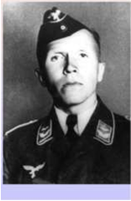
Партизанская деятельность

Slide 9
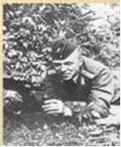
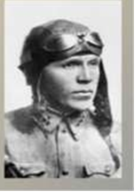
Борьба с фашистами
В борьбе с немецко-фашистскими захватчиками Н.И. Кузнецов проявил необычайную отвагу и изобретательность. При активном участии Н.И. Кузнецова были уничтожены - главный судья Украины Функ, имперский советник рейхскомиссариата Украины Галль и его секретарь Винтер, вице-губернатор Галиции Бауэр, генералы Кнут и Даргель; во главе группы партизан Кузнецов похитил командующего карательными войсками на Украине генерала Ильгена.

Slide 10
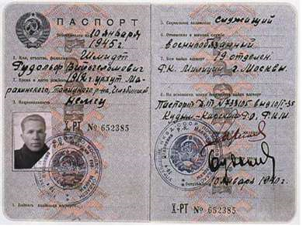
Краткое конкретное изложение личного военного подвига или заслуг:
Кузнецов Николай Иванович за время пребывания в тылу противника с августа 1942 г. в составе оперативной группы 4-го Управления НКГБ СССР проявил себя беззаветно преданным патриотом Советской Родины. Принял участие в ряде операций против немецкой высшей администрации в оккупированных районах Украины: 20 сентября 1943 г. в г. Ровно Кузнецов Н. П. выстрелом из пистолета убил руководителя главного отдела финансов рейхскомиссариата Украины, министерского советника доктора Ганса Геля и старшего инспектора Ровенского гебитскомиссариата Адольфа Винтера. 15 ноября 1943 г. в г. Ровно под руководством Кузнецова Н. И. и при его личном активном участии был похищен из своей квартиры, а затем убит командующий особыми войсками на Украине генерал фон Йльген. 16 ноября 1943 г. Кузнецов Н. И. выстрелами из пистолета убил бывшего чрезвычайного комиссара по Мемельской области, помощника рейхскомиссара Украины по судебным делам, сенат-президента Альфреда Функа. 10 февраля 1944 г. в г. Львове выстрелами из пистолета Кузнецов И. И. убил заместителя губернатора Галиции доктора Бауэра и его секретаря доктора Шнейдера. При контроле автомашины, на которой Кузнецов М. II. и сопровождавшие его лица выехали из г. Львова, Кузнецов II. II. убил немецкого офицера майора Каптера. Находясь в. Галиции, Кузнецов Н. И. расстрелял подполковника авиации Петерса. Пробиваясь в расположение частей Красной Армии, Кузнецов Н. И. со своей группой из 3 человек погиб в бою с бандой националистов (бандеровцев). Кузнецов Николай Иванович за образцовое выполнение задания в борьбе с немецкими захватчиками в тылу противника и проявленные при этом отвагу и геройство достоин представления к званию Героя Советского Союза

Slide 11
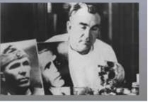
Из постановления ст. следователя КГБ СМ УССР по Львовской области кап. Рубцова. 17 сентября 1959 г. Труп предполагаемого Кузнецова Н. И. эксгумирован, однако установить его личность по останкам не представилось возможным. Вместе с тем судебно-медицинской экспертизой установлено наличие ряда признаков, как-то: рост, строение черепа, нижней челюсти, расположению и дефектов зубов, отсутствие кисти правой руки, которые убедительно доказывают сходство со словесным портретом Кузнецова Н. И. Из заключения зав. лабораторией пластической реконструкции Института этнографии АН СССР проф. М. Герасимова Полное совмещение морфологических данных черепа с прижизненной фотографией дает право считать, что череп, присланный на исследование, действительно принадлежит Николаю Ивановичу Кузнецову.

Slide 12
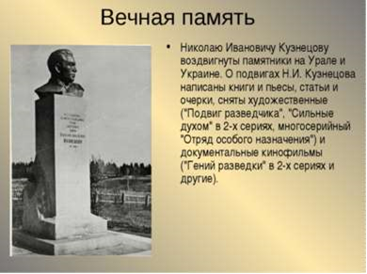

Slide 13
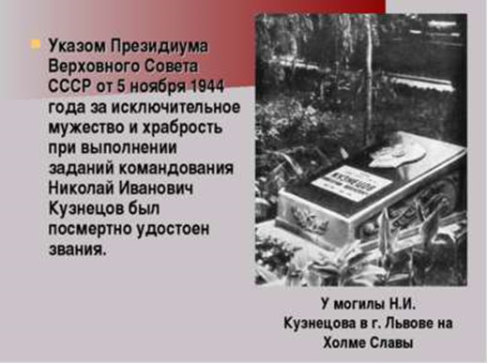

Slide 14
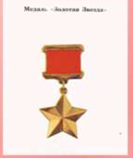
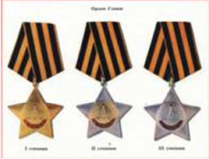
Награды
Золотую медаль Николай Иванович Кузнецов заработал в последний год войны. Высокого звания он был удостоен 1945года
Кроме Звезды Героя Советского Союза, к этому времени он имел три степени ордена Славы.

Slide 15
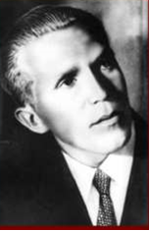
Как часто мы обращаемся мыслями к тем, кого нет с нами сегодня.
«Вы с нами!- говорим мы им.- Мы были одним целым, одной великой армией патриотов; одна великая цель вела нас; одни и те же радости были у нас с вами, одни и те же невзгоды печалили нас и не повергали в уныние, а лишь умножали наши силы. Одна судьба предстояла нам и в будущем – нам предназначено сделать его прекрасным. И если вы погибли, а мы остались жить, то не для того ли, чтобы претворить в дела то, что было вашими мечтами…»
Д. Н. Медведев

Slide 16
Воспоминания учителей и друзей Николая Кузнецова
Зав. школой в г. Талица А. З. Снегирева
«Ника говорил, что в чтении книг придерживается строгой системы. Рассказал, что со второго класса ведет запись прочитанных книг. А с пятого и характеристику героев. Говорил, что намечает план действий, что должен сделать в какой-то отрезок времени. Например, прочитать такие-то книги. Намеченное обязательно выполнит, пускай на это потребуется несколько месяцев или год.»
Преподаватель математики В. М. Углов
« Мне казалось, что он из семьи кадровых военных. Об этом говорила его выправка. Постоянная собранность типичная черта Ники Кузнецова. Вот таким он и остался в моей памяти.»
Друг юности А. Колотыгин
Ника был веселым, общительным парнем. Умел в свои четырнадцать лет неплохо играть на гармошке и балалайке. Не стеснялся, не забивался в угол среди более взрослых парней и девчат. Любил петь. У него оказался хороший слух, сильный, приятный голос... Танцевал с девушками вальс, польку, кадриль. Умел плясать русскую и лихо отбивал чечетку. Любил играть в шахматы и нередко обыгрывал кого-нибудь из нас. Он самостоятельно решал шахматные задачи, хорошо играл и в шашки. Ника любил купаться и с наступлением теплых дней постоянно ходил со школьными дружками на Пышму. Плавал он хорошо и Пышму (около двухсот метров в ширину) переплывал туда и обратно без передышки. Хорошо нырял, для чего выбирал крутые берега. Увлекался рыбалкой. По утрам до школы всегда «крутился» на турнике, который сам и сделал»

Slide 17
Воспоминания сотрудников
Л. С. Сатовская
«Я знала Николая Ивановича Кузнецова в период начала моей работы на Уралмашзаводе. Это были первые годы сплочения молодого коллектива завода. Летом мы использовали каждое воскресенье хорошей погоды для веселых прогулок в лес и для интересных экскурсий на рудники и ближайшие заводы. Постоянным участником и энтузиастом этих мероприятий был Николай Иванович. Он располагал к себе товарищей общительностью, удивлял образованностью и неутомимой энергией. Уже тогда он хорошо владел немецким языком и иногда (отличаясь некоторой эксцентричностью) в разговоре вдруг неожиданно переходил на немецкую речь. Он был для нас милым товарищем, интересным человеком и загадкой...»
Н. И. Баранов
«Одевался он в иностранном стиле. Массивные желтые ботинки, краги, брюки с напуском серого цвета в крупную клетку, такой же пиджак. Белая рубашке, яркий галстук и шляпа.»

Slide 18
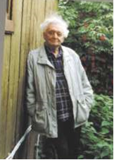
Врач партизанского отряда А. В. Цесарский:
«Я просто не верил своим глазам. Он гордо запрокинул голову, выдвинул вперед нижнюю челюсть, на лице его появилось выражение напыщенного презрения. В первое мгновение мне было даже неприятно увидеть его таким. Чтобы разрушить это впечатление, я шутливо обратился к нему: «Как чувствуете себя в этой шкурке?». Он смерил меня уничтожающим взглядом, брезгливо опустив углы губ, и произнес лающим, гнусавым голосом: «Альзо, нихт зо ляут, герр артц! (Но не так громко, господин доктор!)». Холодом повеяло от этого высокомерного офицера. Я физически ощутил расстояние, на которое он отодвинул меня от себя. Удивительный дар перевоплощения.»

Slide 19
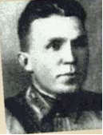
Партизан Н. Струтинский
19 октября 1942 г. «Я иду, ноги у меня трясутся, руки трясутся, вот, думаю, сейчас меня схватят. Как увижу жандарма или полицейского, отворачиваюсь. Такое чувство, будто все на тебя подозрительно глядят. А Николай, гляжу, идет как орел. Читает вывески на учреждениях, останавливается у витрин магазинов — и хоть бы что! Встретится немец, он поднимает руку: «Хайль Гитлер!» Часа четыре водил меня по городу. Я ему и так и эдак делаю знаки, утираю нос платком, как условились: дескать, пора, а он ходит и ходит. Бесстрашный человек!»

Slide 20
ПИСЬМО Н.И. КУЗНЕЦОВА
«Завтра исполняется 11 месяцев моего пребывания в тылу немецких войск. 25 августа 1942 года в 24 час. 05 мин. спустились на парашюте, чтобы нещадно мстить за кровь и слезы наших матерей и братьев, которые стонут под ярмом немецких оккупантов. 11 месяцев я изучал врага, пользуясь мундиром немецкого офицера. Я готовился к смертельному для врага удару, пробивался в самое логово сатрапа - немецкого тирана на Украине Эриха Коха. Задание очень важное, и, чтобы его выполнить, нужно пожертвовать своей жизнью, ибо уйти из центра города после удара по врагу на параде совершенно невозможно. Я люблю жизнь, я ещё очень молод. Но потому, что Отчизна, которую я люблю, как свою родную мать, требует от меня пожертвовать жизнью во имя освобождения ее от немецких оккупантов, я сделаю это. Пусть знает весь мир, на что способен русский патриот и большевик. Пусть запомнят фашистские главари, что покорить наш народ невозможно так же, как и погасить солнце. Немецкие кретины - Гитлер, Кох и компания думали уничтожить наш великий советский народ. По своему скудоумию, они думали, что в море крови можно утопить русский и другие братские народы СССР. Они забыли или не знали истории, эти дикари XX века. Они поймут это 29 июля 1943 года по свисту и взрыву противотанковой гранаты, когда их поганая фашистская кровь брызнет на асфальт... Пусть я умру, но в памяти моего народа я буду бессмертен. "Пускай ты умер, но в сердце смелых и сильных духом всегда ты будешь живым примером, призывом гордым к свободе, к свету". Это мое любимое произведение Горького, пусть чаще читает его наша молодежь, из него я черпал силы для подвига. Прочитать только после моей гибели. 24.VII.1943. Кузнецов Ваш Кузнецов»

Slide 21
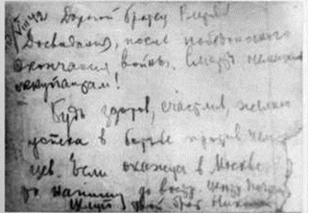
Письмо брату
«...В ближайшие дни отправлюсь на фронт. Лечу на самолете. Витя, ты мой любимый брат и боевой товарищ, поэтому я хочу быть с тобой откровенным перед отправкой на выполнение боевого задания. Война за освобождение нашей Родины от фашистской нечисти требует жертв. Неизбежно приходится пролить много крови, чтобы наша любимая Отчизна цвела и развивалась и чтоб наш народ жил свободно. Для победы над врагом наш народ не жалеет самого дорогого - своей жизни. Жертвы неизбежны. И я хочу откровенно сказать тебе, что очень мало шансов за то, чтобы я вернулся живым. Почти сто процентов за то, что придется пойти на самопожертвование. И я совершенно спокойно и сознательно иду на это, так как глубоко сознаю, что отдаю жизнь за святое, правое дело, за настоящее и цветущее будущее нашей Родины. Мы уничтожим фашизм, мы спасем Отечество. Нас вечно будет помнить Россия, счастливые дети будут петь о нас песни, и матери с благодарностью и благоговением будут рассказывать детям о том, как в 1942 году мы отдали жизнь за счастье нашей горячо любимой Отчизны. Нас будут чтить и освобожденные народы Европы. Разве может остановить меня, русского человека, большевика, страх перед смертью? Нет, никогда наша русская земля не будет под рабской кабалой фашистов. Не перевелись на Руси патриоты, на смерть пойдем, но уничтожим дракона! Храни это письмо на память, если я погибну, и помни, что мстить - это наш лозунг. За пролитые моря крови невинных детей и стариков месть фашистским людоедам! Беспощадная месть! Чтоб в веках их потомки заказывали своим внукам не совать своей подлой морды в Россию. Здесь их ждет только смерть... Твой брат Николай. 25 июля 1942 года».

